Slide 1


ГОУ ВПО «Донецкий государственный университет»
Физико-технический факультет
Кафедра общей и теоретической физики

Slide 2
Направления подготовки:
Бакалавриат:
- 03.03.02 «Физика», профиль «Фотоника»
- 44.03.05 «Педагогическое образование» (с двумя профилями подготовки) «Физика и информатика»
- Возможность продолжать обучение в магистратуре!

Slide 3
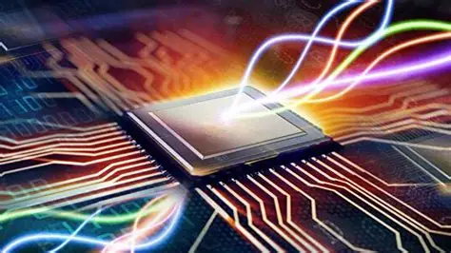
ФОТОНИКА
Фотоника — одна из самых перспективных высокотехнологичных сфер, объединяющая оптику, лазерные технологии, квантовые вычисления и телекоммуникации.
Фотоника, наука о манипуляции светом, которая уже активно дополняет электронику — в перспективе может её даже частично заменить. Используя фотоны вместо электронов, фотоника позволяет передавать данные быстрее, с меньшими потерями и без электромагнитных помех. Волоконно-оптические световоды уже изменили телекоммуникации, а разработки в области оптических транзисторов и интегральных схем обещают революцию в вычислительных технологиях. От высокоскоростного интернета до квантовых компьютеров — фотоника открывает новые горизонты, делая технологии быстрее, энергоэффективнее и компактнее.

Slide 4
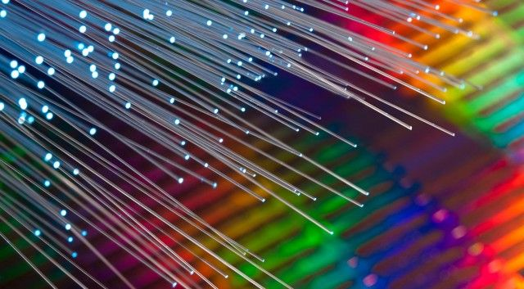
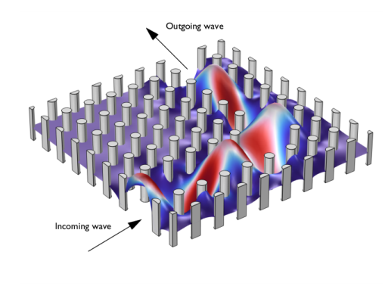
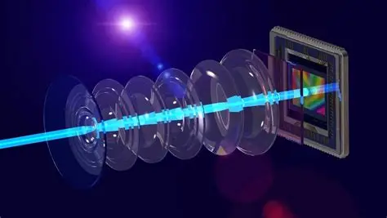
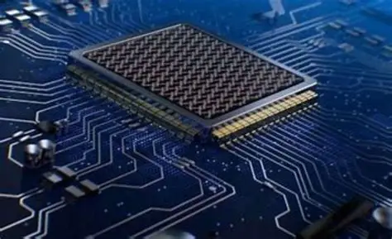
Что такое Фотоника?
«Фотоника — это не просто наука, это основа технологий будущего. Уже сейчас без неё невозможно представить интернет, медицину и даже космические исследования. Если вы хотите быть на передовой, это отличный выбор».
Коренные области исследований фотоники включает волоконную и интегральную оптику в том числе нелинейную оптику физику и технологию полупроводников
теоретической базой фотоники является оптика и физика твердого тела
Фотоника покрывает широкий спектр оптических, электрооптических и оптоэлектронных устройств и их разнообразных применений

Slide 5
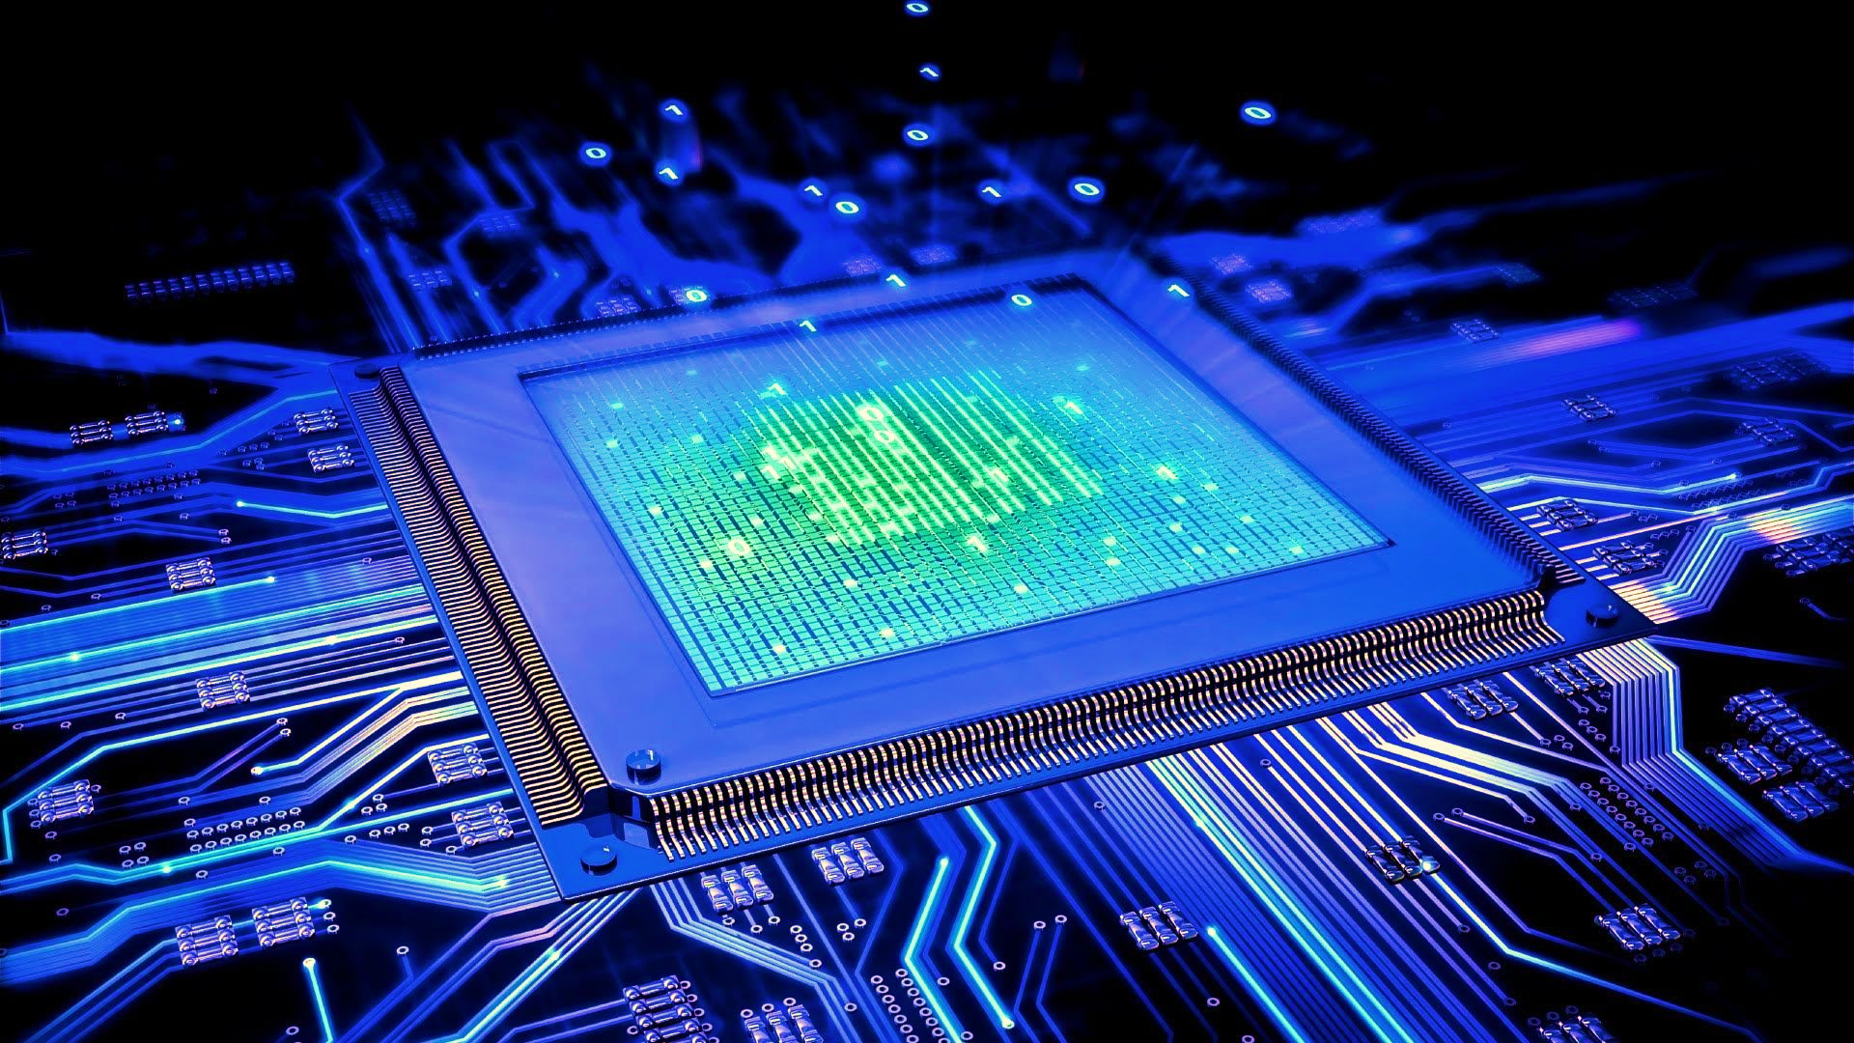
Тренды профессии
Квантовые компьютеры – фотоника ключевая технология для кубитов.
6G-связь – оптоволокно и фотонные чипы заменят традиционные сети.
Биофотоника – неинвазивная диагностика в медицине.
ИИ - Фотоника для ускорения искусственного интеллекта, прорыв в вычислениях с новыми фотонными процессорами для глубокого обучения.

Slide 6
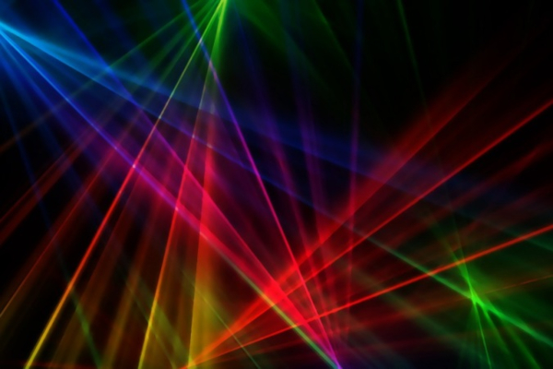
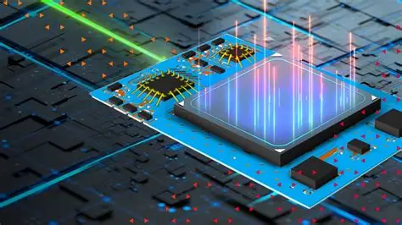
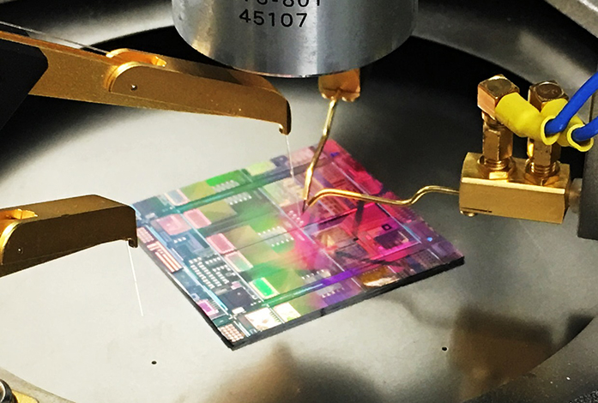
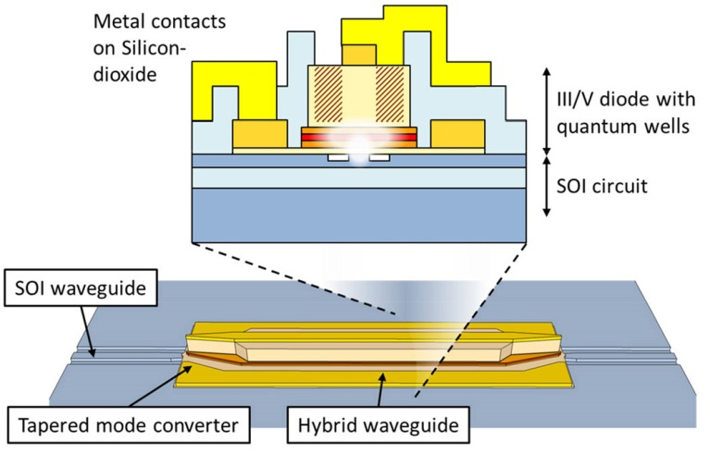
Специалист по фотонике — это профессионал, специализирующийся на изучении и применении света и оптических явлений в различных областях науки и техники. Фотоника объединяет в себе знания и методы из физики, оптики, электроники и материаловедения для разработки и создания оптических устройств, систем и технологий, используемых в различных областях, таких как коммуникации, медицина, лазерная техника, датчики, энергетика, производство и другие.

Slide 7
Чем занимается специалист по фотонике
Проектирование оптических систем: Разработка оптических систем и устройств в соответствии с требованиями конкретных проектов или задач. Это может включать выбор оптических элементов, определение параметров системы, моделирование и анализ оптических характеристик.
Исследование и разработка новых материалов: Исследование оптических материалов и компонентов, разработка новых материалов с желаемыми оптическими свойствами, таких как прозрачность, рефракция, дисперсия и другие.
Разработка лазерных систем: Создание и оптимизация лазерных систем для различных применений, включая научные исследования, медицинские процедуры, коммуникации, материалообработку и другие области.
Испытания и тестирование: Проведение испытаний и тестирования оптических систем и устройств для проверки их производительности, точности и надежности.
Разработка фотонных кристаллов и световодов: Создание и оптимизация фотонных кристаллов, световодов и других оптических элементов для передачи и управления светом в оптических системах.
Анализ и моделирование оптических явлений: Использование компьютерных программ и математических методов для анализа и моделирования оптических явлений, таких как преломление, дифракция, рассеяние и другие.
Разработка и применение датчиков: Создание оптических датчиков для измерения различных параметров, таких как температура, давление, расстояние, состав вещества и другие.
Участие в научных исследованиях и проектах: Участие в научных исследованиях, проектах и экспериментах в области оптики, фотоники и смежных областях науки и техники.

Slide 8
Где работают специалисты по фотонике
Специалисты по фотонике могут работать в различных отраслях и сферах деятельности, где требуются знания и навыки в области оптики, лазерной техники и связанных с ними технологий.
Научные и исследовательские институты: В университетах, лабораториях и исследовательских центрах, где ведутся фундаментальные и прикладные исследования в области оптики, лазерной техники, фотоники и смежных областях.
Технологические компании и стартапы: В компаниях, занимающихся разработкой и производством оптических и лазерных систем, световодов, оптических компонентов, фотонных устройств и других продуктов и технологий в области фотоники.
Медицинские учреждения: В больницах, клиниках, медицинских центрах и фармацевтических компаниях, где применяются оптические методы и технологии для диагностики, лечения и медицинских исследований.
Коммуникационные компании: В компаниях, занимающихся разработкой и эксплуатацией оптических сетей связи, в том числе оптоволоконных коммуникаций и других видов оптической связи.
Авиационная и космическая промышленность: В компаниях, занимающихся разработкой и производством оптических систем и приборов для использования в аэрокосмических приложениях, таких как навигация, обзор и дистанционное зондирование Земли.
Электроника и полупроводниковая промышленность: В компаниях, производящих оптические компоненты и устройства для использования в электронике, светотехнике, дисплеях, сенсорах и других устройствах.
Энергетические компании: В компаниях, занимающихся разработкой и применением оптических технологий для производства энергии, включая солнечные батареи, фотонные кристаллы и другие альтернативные источники энергии.
Образовательные учреждения: В университетах, колледжах и технических школах, где специалисты по фотонике могут работать как преподаватели, исследователи и наставники для будущих поколений специалистов в этой области.

Slide 9
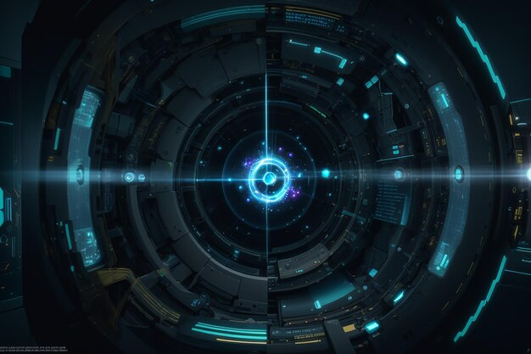
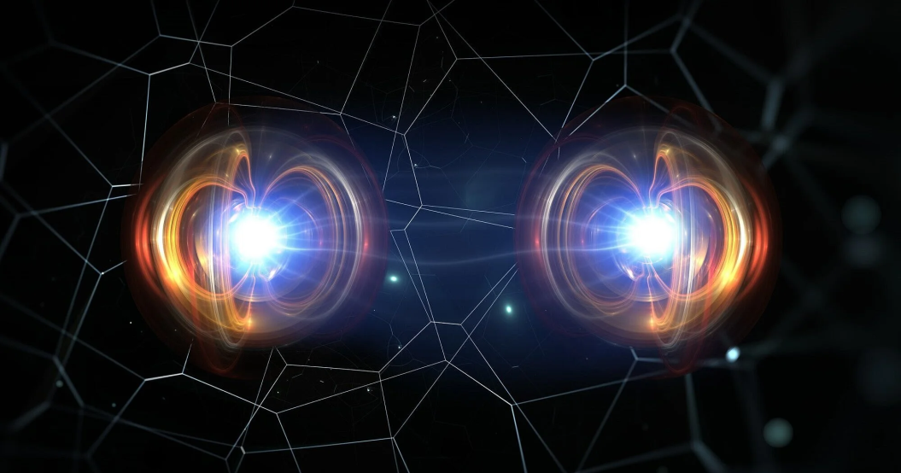
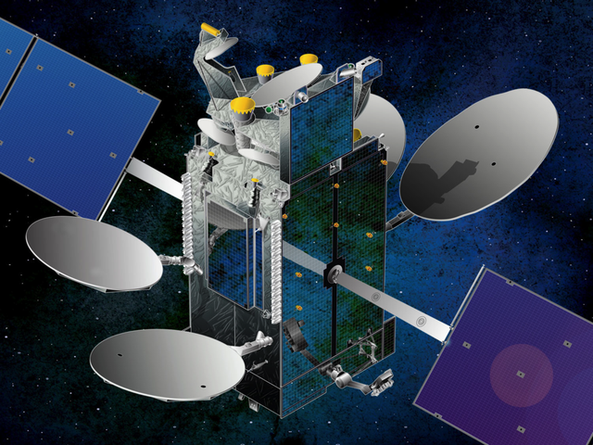
Если тебе интересны инновации и работа на стыке физики, инженерии и IT, эта профессия может стать отличным выбором!

